Slide 1
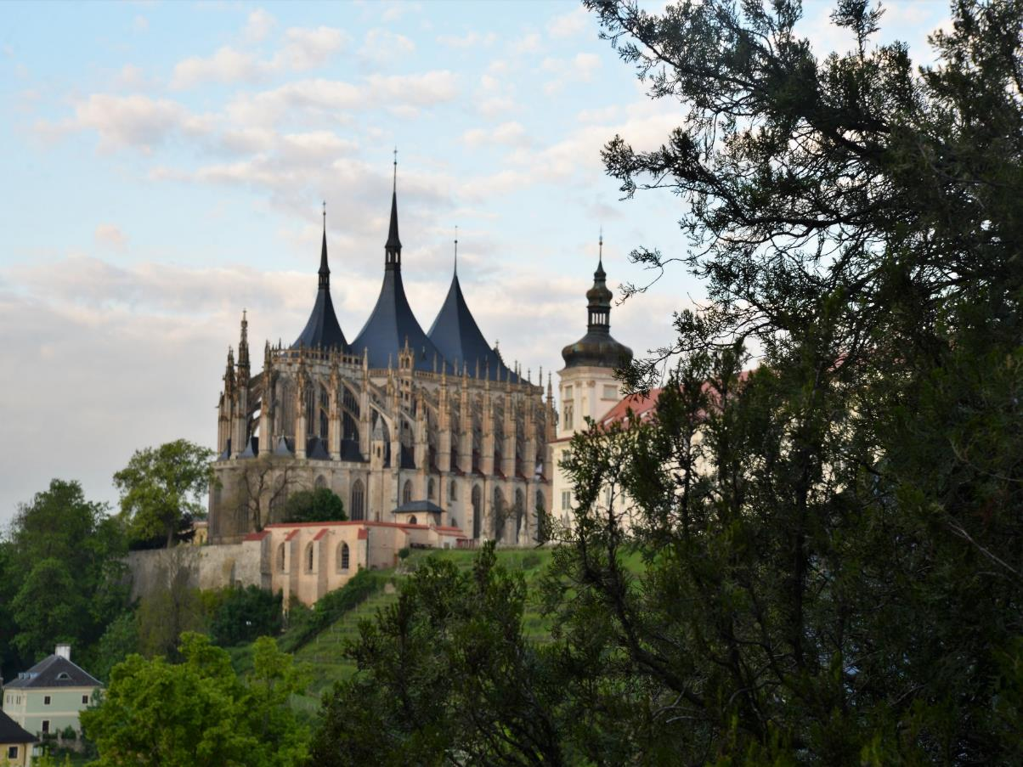
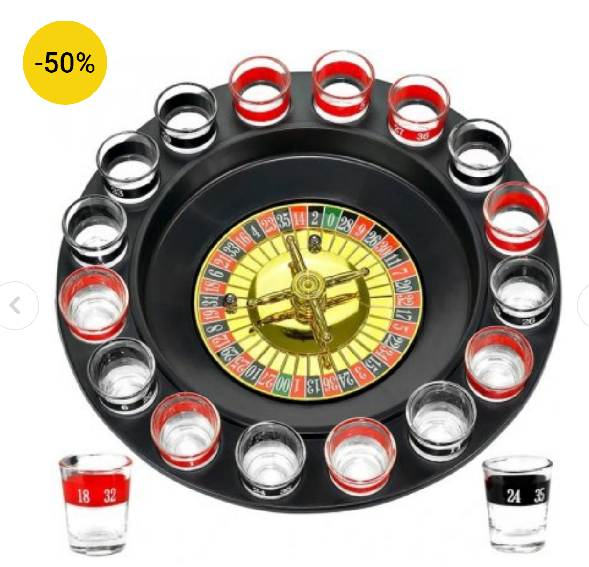
Dobré ráno
Ranní tombola s ASIO
ploteny@asio.cz

Slide 2

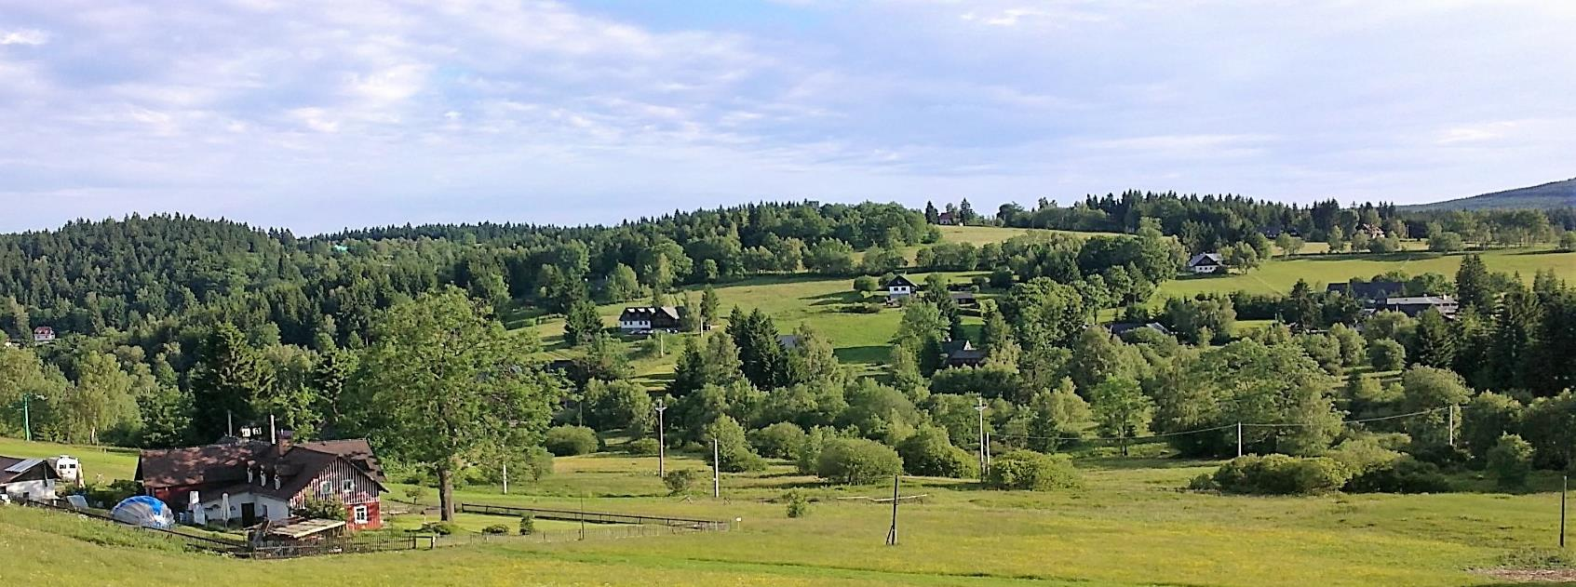
ODKANALIZOVÁNÍ MALÝCH OBCÍ STARÉ I NOVÉ POHLEDY NA ŘEŠENÍ
Karel Plotěný

Slide 3
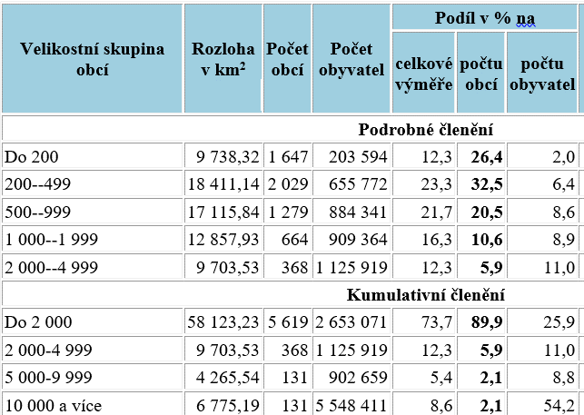
Statistika věda je … řešení malých obcí je stále před námi
K řešení je 3500 obcí do 500 EO a tj. 800 tis. EO,
+ 1000 obcí do 1000 EO
Se zmenšující se velikostí obce rostou náklady na 1 EO přelezou tak ekonomickou únosnost ..
V minulosti (100 tis. Kč/EO)
Finanční možnosti obce?
Soc. únosná cena vody ?
Státu by nemělo být jedno zda stav vyřešíme za
50 miliard nebo 250 miilard? a za deset nebo 50 roků?
.. nekoresponduje množství investic a zlepšování stavu vod

Slide 4
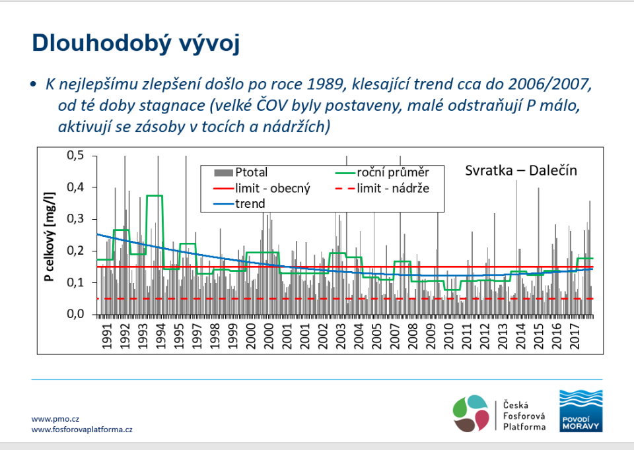
VENKOV a hledání optimální sanitace
Zákonitost : universální řešení nemůže být optimální pro řešení prostředí mnohoznačnosti !!!!!! 80/20
S narůstající mnohoznačností (délka kanalizace, různé podmínky hydrogeologické, morfologie atd.) rostou náklady
Vyhozené miliardy na investice, statisíce za projekty a mrhání časem státní zprávy, projektantů a investorů, jako důsledek nereálných PRVK..konkrétní příklady a návrh řešení
Neefektivně vynaložené prostředky
Změna ?
Sociální hledisko :
Sociálně únosná cena vody … něco přes 100 Kč/m3
Stočné ve velkém městě … cca 50 kč/m3 (+ vodné)
Vyvážení jímky cca 500 Kč/m3 (soc. únosnost ???)
Domovní ČOV od 70 Kč do 100 Kč/m3
Kanalizace za každou cenu – až 250 Kč/m3 .. až..
Ekologie (ovlivnění toků, uhlíková stopa)
Někde dokonce zhoršení vody v toku ..
Uhlíková stopa … přírodní řešení..

Slide 5
Příklad z praxe v JmK – obec 400 EO jako příklad, kam až se dá jít s náklady..
Bylo ukončeno výběrové řízení na stavební firmu, která bude realizovat výstavbu kanalizace v obci. Z toho výběrového řízení vzešla vítězně společnost xxxxxxx a.s.
Vysoutěžená cena je ve výši 109 497 749,- Kč bez DPH.
Investiční náklady na jednoho obyvatele 273 ,7 tis. Kč
Jsou to efektivně vynaložené prostředky ?
Jaké by mělo být stočné ?
Srovnání s variantou pro program DČOV jako systém – průměrně 33 tis. Kč/EO … čemuž odpovídají náklady (stočné?? bez vlastní práce ) – od 70 Kč/m3 v rozsahu daném dalším podmínkami, které určuje typ ČOV a legislativa …
200 tis. Kč
50 tis. Kč

Slide 6
Co to znamená celorepublikově ?
Odhadem jedna desetina bude řešena decentrálně (viz Německo a jeho ekonomické možnosti)… (při investovaných 5 miliardách Kč/rok)
Potřebný CAPEX na centrální řešení - při 200 tis. Kč/EO…. 200 miliard/40 roků
Obec bez dotace realizovat nebude…. Je to reálné řešení ?????
Potřebný CAPEX na decentrál – při 50 tis. Kč/EO ……… 50 miliard/ 10 roků
Soukromá osoba realizovat bude i bez dotace… tj. je to reálné řešení …
……nebo jen změna přístupu
Chybí jen ochota zabývat se tím, jak to prakticky realizovat – cesta je přes zreálnění PRVK, zjednodušení legislativy, vynechání předsudků a eliminaci loby…
Hrubý odhad – náklady na ty obce 1000 -2000 EO (viz včera) budou nákladově přes 100 miliard Kč … 20-30 roků?

Slide 7
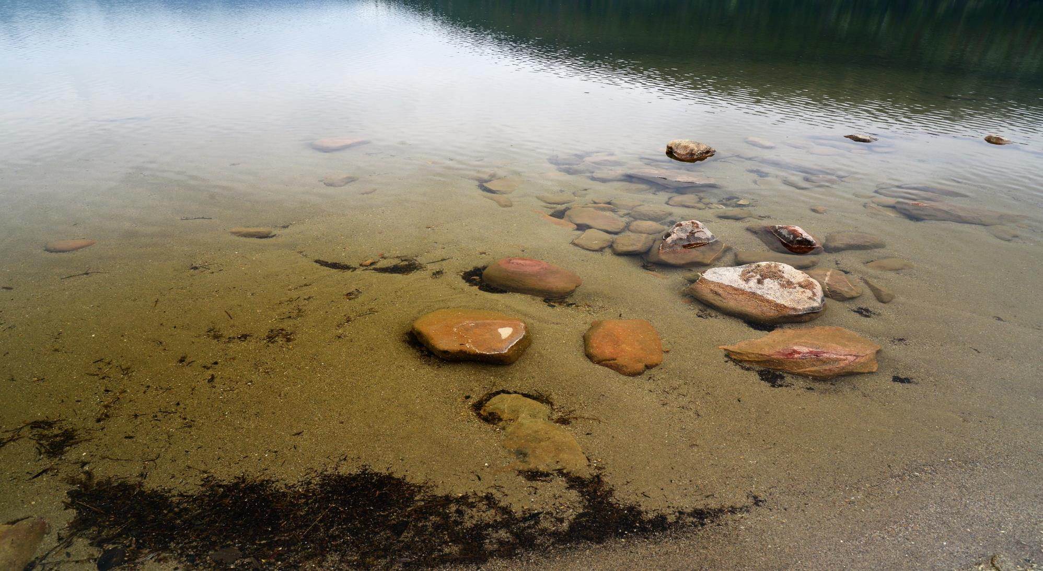
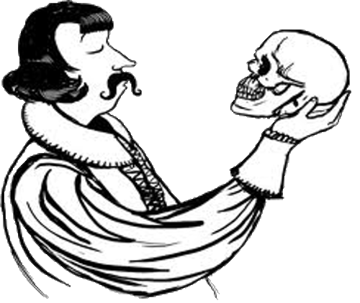
Centrál nebo decentrál? ……….. Nebo neřešit?
Nebo ještě jinak?

Slide 8
.. odpověď nemůže být jednoznačná protože
Máme různou hustotu obyvatel (a tedy m kanalizace /EO)
Morfologii (a tedy případně nutnost čerpat tam, kde jsou kopce)
Podmínky ( a tedy náklady na stavbu kanalizace a ČOV)
Hydrogeologii (a tedy podmínky pro zasakování nebo samočištění)
Ekonomické možnosti ( V Německu došli k 10% decentrálu)
Demografické a sociální podmínky (někde se centrál (ne)vyplatí)
Různou vůli obyvatel lokality (někde si za komfort chtějí připlatit)

Slide 9
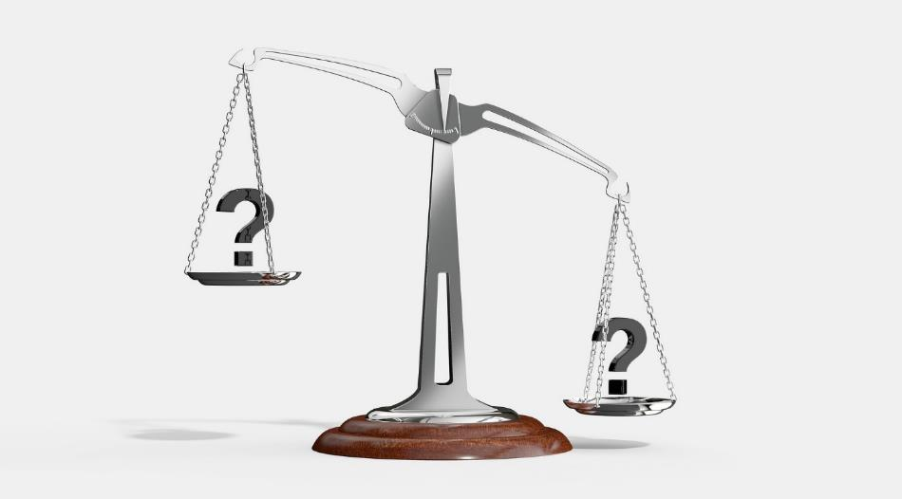
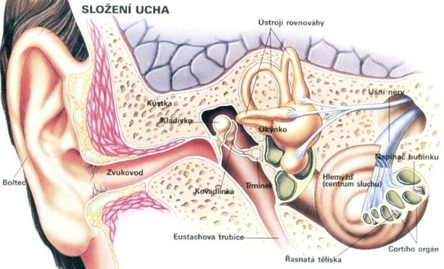
.. ale může být chybná =poškozující pokud nerespektujeme
Udržitelnost tj. ekonomické, ekologické a sociální dopady
Vůli v místě žijících obyvatel, rizika..
Rovnováhu !!!

Slide 10
Srovnávání ekonomických dopadů ( sociálních)
POZOR – podstatné je vědět z pohledu kterého stakeholdra (účastníka rozhodování) srovnání provádíme :
Stát – by se měl chovat ekonomicky z pohledu svých zdrojů (minimalizovat náklady), tj. efektivně = maximalizovat efektivnost použitých státních peněz (dotací, nákladů..), ale motivace správy ??
Obec – by měla hledat optimální řešení pro své občany (finančně i z hlediska dopadů na životní prostředí), ale vyznají se zastupitelé …???
Správce veřejné kanalizace, nebo jiná servisní organizace – optimalizovat hospodaření (je to profesionální firma)

Slide 11
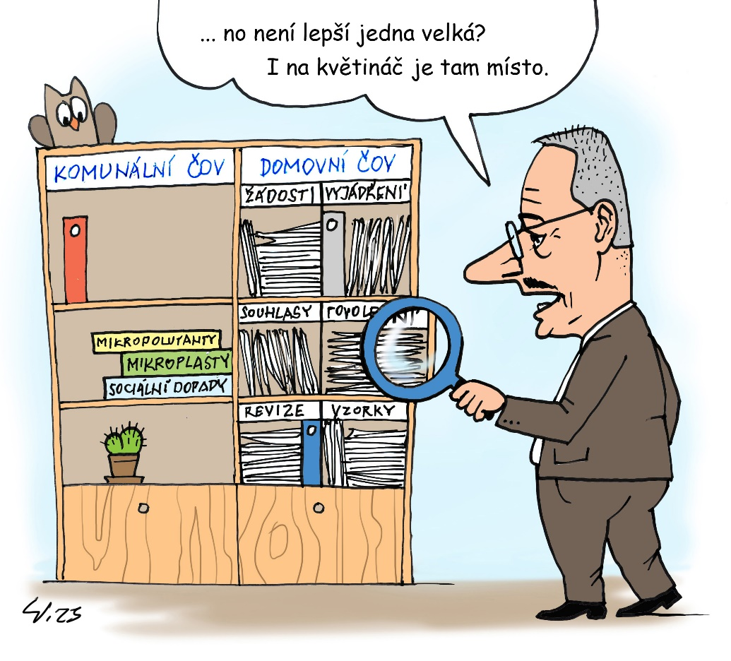
Proč centrální řešení i když je někdy nevýhodné
Jednodušší pro úřady (alibismus) – zdůvodnění lepším provozováním, lepší kontrolou, ale ?? odolnost? Vliv na ŽP ?
Cenotvorba za čištění odpadních vod
Čím větší ČOV, tím lákavější zakázka pro stavaře, projektanta i zajišťovatele dotace,
Komplikovaná legislativa na decentrál
Bezproblémovější pro obyvatele (když je informovaný souhlas ++)

Slide 12
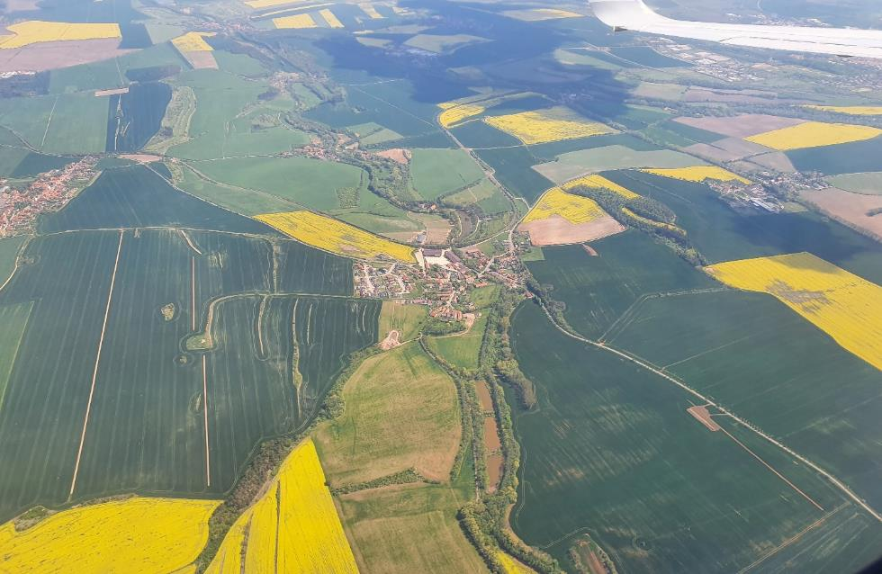
Proč domovní ČOV , když je to někdy nevýhodné
Působení lobby
Je to jednodušší pro developera
Obec nemá finance
Obec nemá sílu řešit centrální způsob administrativně

Slide 13
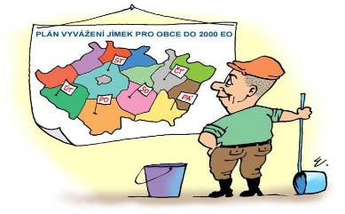
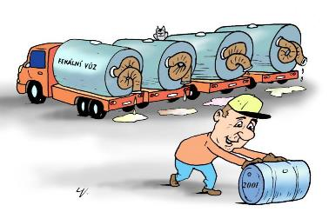
Proč jímky na vyvážení, když je to skoro vždycky neudržitelné = nevýhodné pro všechny ?
Alibismus státní správy
Věřím, že to zase nějak oprtám, hlavně když mi povolí stavbu
Neumím si spočítat, kolik mne to bude stát, kdybych dodržoval na 100 %
Nehodnotím rizika – co když mi ty mé vody na ČOV nevezmou..

Slide 14
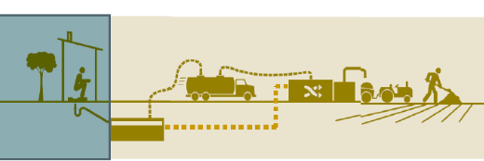
Proč nezkusíme ještě něco jiného?
Třeba bezvodá řešení nebo kombinace
  Jímka (nebo suchý záchod, vakuový záchod) na hnědé vody a extenzivní ČOV na šedé vody ???? – nejefektivnější řešení venkova, ale nejen (Bill Gates)

Slide 15
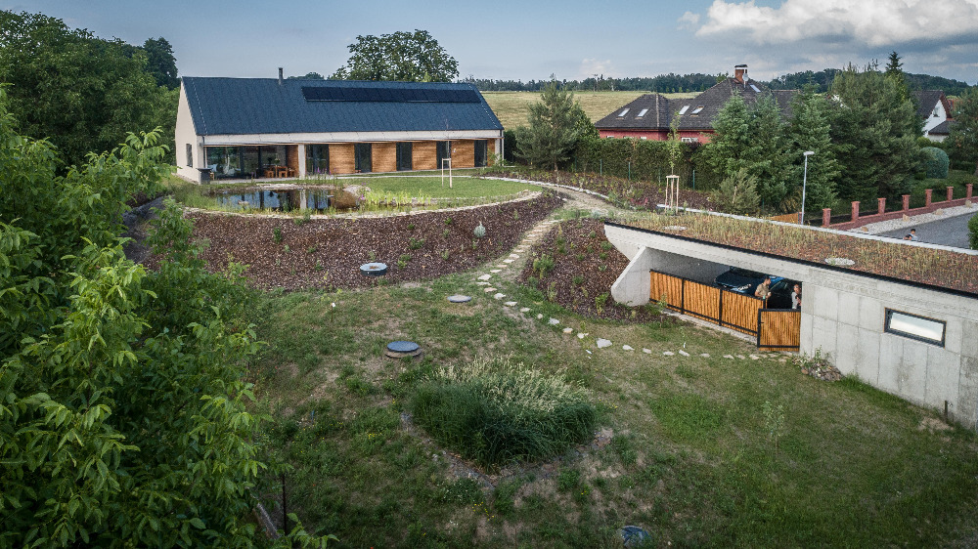

Slide 16
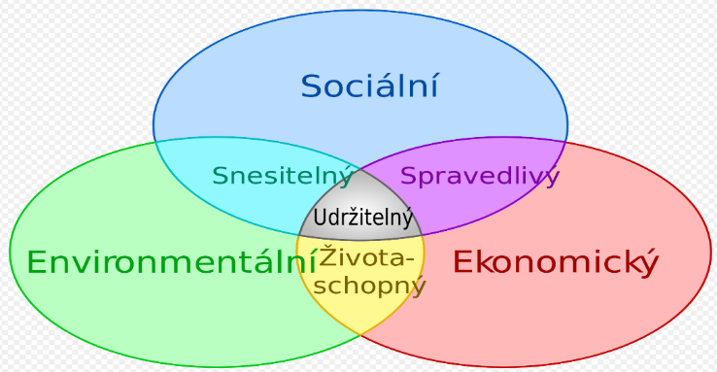
Nehledáme optimální řešení a nemáme metodiku.. holistický přístup – aneb nejen ekonomika je důležitá a bez předsudků !!!!!!!
Parametry udržitelnosti obecně:
  Ekonomické – LCA, provoz zvlášť
  Ekologické – LCA, CO2, nejen N a P
  Sociální – dopady na odběratele
  Navíc
    posouzení odolnosti, riziková analýza
    Akceptovatelnost obyvateli Ale je udržitelnost udržitelná a chtěná?
    stavba kanalizace dělá HDP…

Slide 17

Úkol pro umělou inteligenci (budoucnost?)
Vícekriteriální rozhodování s měnící se vahou jednotlivých kritérií …
Uplatnění reálných rizik
Minimalizace nepodloženého předjímání – odborníci na každé kritérium !!!!
Cíl
Odstranění nepodložených subjektivních názorů a minimalizace vlivu Dunning Kruger efektu … ale??

Slide 18

IWA a možnosti řešení sanitace výzva k akci – viz stránky CzWA
Odkanalizování, kanalizace
kanalizační potrubí, ale řešení
Odkanalizování = sanitace
a nemusí to být jen veřejná kanalizace, ale i jiné možnosti …………. Bill Gates

Slide 19
Možnosti odkanalizování venkova
Centrálně v lokalitě – kanalizace (případně dovoz fekálem)
Centrálně s odvedením (odvezením) vod mimo lokalitu
Kombinace centrálního a decentrálního řešení
= maloprofilová kanalizace (septik + čerpání na ČOV)
Decentrálně – pomocí skupinových čistíren
Decentrálně – pomocí solitérních řešení - DČOV
Bezvodými řešeními (suché záchody + ČOV)
Intenzivně x extenzivně (NBS)

Slide 20
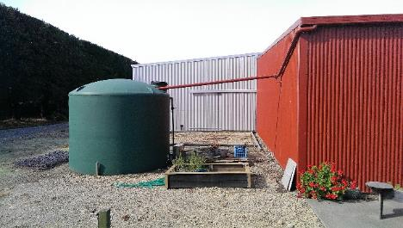
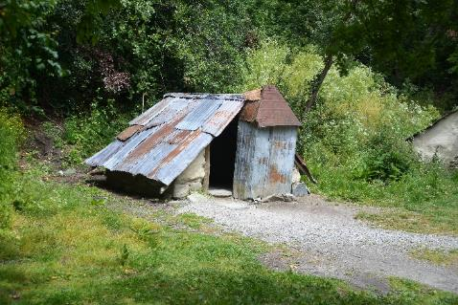
Ideální je mít dobrý plán (např. PRVK)
cílem je analyzovat podmínky a navrhnout to nej:
pro zajištění žádoucí
úrovně zásobování
pitnou vodou (většinou OK)
pro odkanalizování
a čištění odpadních vod
(často není splněno už i to co požaduje
legislativa …. Navržené koncepce musí být hospodárné

Slide 21
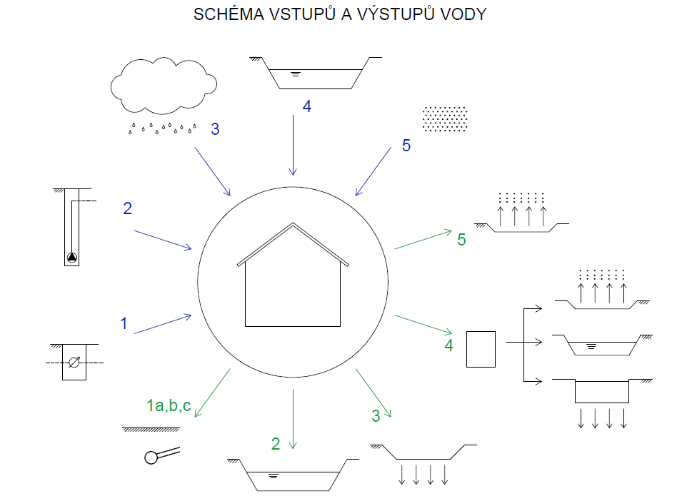
Holistický a individuální přístup vstupy a výstupy vody, hydrogeologii, demografii, využití území

Slide 22
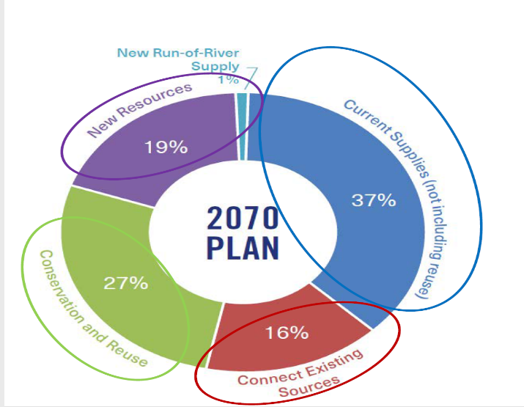
Holistický a individuální přístup k hospodaření s vodou (objektu)
.. z výstupu udělám
recyklací vstup
vstupy
výstupy
ČR a recyklace ?

Slide 23
Kdy má v současnosti smysl recyklovat u objektů ?
Tam kde je nedostatek vody
  Recyklace spoří pitnou vodu (viz penzion a náklady na dovoz pitné vody)
Tam kde není možnost likvidace odpadních vod v místě
  Recyklace je levnější a ekologičtější než odvážení na velké ČOV
Tam kde větší množství šedých a potřeba užitkové vody
  Hotely s wellness, koleje, sportovní zařízení
Tam kde jsou vhodné spádové poměry a potřeba vody na závlahu zeleně nebo technických plodin

Slide 24
Hodnocení vhodnosti návrhu holistický přístup – aneb nejen ekonomika je důležitá
Parametry udržitelnosti obecně
  Ekonomické
  Ekologické
  Sociální
  Navíc
    posouzení odolnosti, riziková analýza
    Akceptovatelnost obyvatelstvem

Slide 25
Ekonomika a solidárnost
V prvním kroku můžeme vyjít z ekonomičnosti – peníze až na prvním místě
  Nastavené hranice – viz dotační politika
  Skutečnost - 80 mil. Kč, obec se 400 obyvateli tj. na jeden dům 600 - 800 tis. Kč… a to třeba ještě bez komunikací atd.
Solidárnost x falešná solidárnost
Napřed hledat nejoptimálnější řešení a teprve řešit solidárnost (pak je solidárnost znakem ušlechtilého chování)
Hledat (vynucovat) solidárnost pro neekonomické, nebo nechtěné řešení je nemorální ..
Otázkou je zda rovnoprávnost nemá snažit zajistit stát (spravedlnost pro všechny občany) – tj. hledat optimální řešení pro občany (viz Německo)

Slide 26
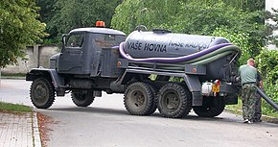
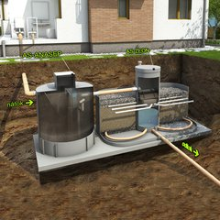
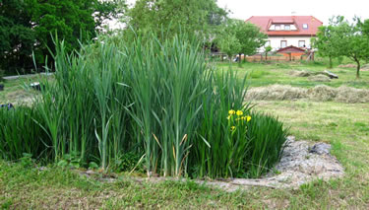
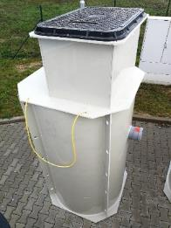
Ekologie
Také ekologické parametry by měly být vzaty do úvahu nejen přímé ovlivnění okolí vypouštěnou vodou a způsobem vypouštění, ale i např. uhlíková stopa, která bude stále častěji vstupovat do rozhodovacího procesu ( viz trendy v zadávání staveb)..
Příklady z praxe
  Srovnej uhlíkovou stopu vegetační čistírny určené na recyklaci nebo vypouštění a fekálního vozu odvážejícího odpadní vody 20 km daleko… asi suveréně vyhrá extenzivní řešení

Slide 27
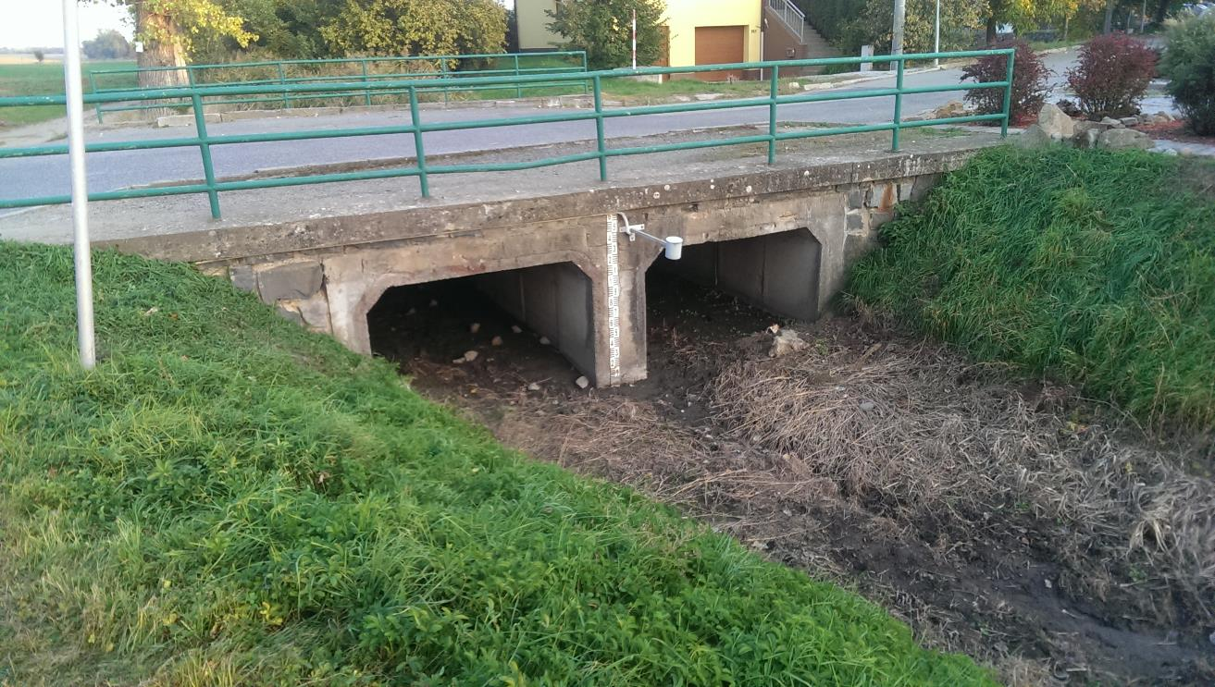
..potok dlouhodobě bez vody

Slide 28
Sociální stránka
Sociální stránka je další aspekt. Cena za vodu vycházející ze skutečných nákladů na nakládání neekonomickým způsobem může zbytečně navýšit životní náklady. Pokud je to nehospodárné, tak to ani solidárnost nemůže obhájit. Nezanedbatelné je dnes již vytvořené ekologické cítění.
Akceptovatelnost řešení – udržitelnost x komfort
Příklady z praxe… tvrdá voda (lidé si doma vodu změkčí), bezvodá řešení sanitace (tzv. kalová řešení jsou nejlevnější), vyvážení jímek (obv. nejdražší)

Slide 29

Akceptovatelnost chce někdo žít v obci, kde potkávám fekály vždy když vyjdu na ulici a za rok zaplatím za vyvážení jímky 20 tis. Kč ?
..má to smysl nutit někoho k dodržování nesmyslného ?

Slide 30
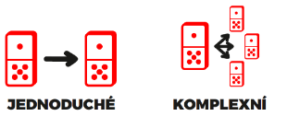
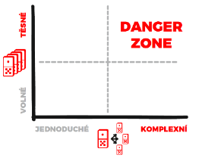
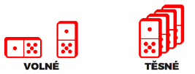
Bezpečnost (odolnost) navržených řešení
  Příklad krbu v domě vytápěném plynem.., Japonsko a Fukušima a suché záchody v panelácích, Ukrajina a hodnocení rizik v oblasti odkanalizování …
Analýza rizik, co když ??? ..sucho, blackout, válka, tornádo, záplavy,….

Slide 31
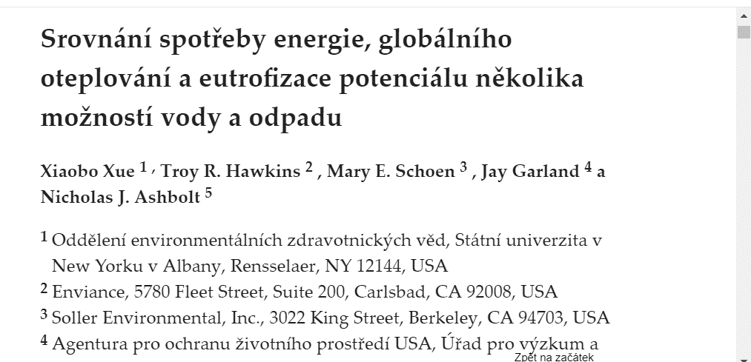
Taxonometrie a uhlíková stopa
LCA analýza pro venkovskou oblast
se zemědělskou produkcí a možností
Zasakovat vyčištěné odpadní vody

Slide 32
Výsledek pro konkrétní lokalitu
Srovnávací analýza životního cyklu zjistila, že centrální zásobování pitnou vodou ve spojení s rekuperací energie z černé vody a úpravou a opětovným použitím šedé vody na místě bylo nejlépe hodnoceným systémem vodohospodářských služeb (s efektivním využitím energie a minimální uhlíkovou stopou), zatímco klasický centralizovaný systém (pitná voda a kanalizace) jako systém s nejvyšší energetickou a uhlíkovou náročností.
Typická LCA analýza pro venkovskou oblast

Slide 33
Proces rozhodování !!!!!!!!
(pokud má být řešení dlouhodobě udržitelné je podstatný)
Protože se řešení dotkne více účastníků, pak je důležité, aby proces rozhodování proběhl na základě konsensu. Dokonce co se týká vodohospodářského rozhodování postup je navržen v ISO 24540:2020 a má být:
Inkluzivní, což znamená, že musí být multi-stakeholder, zahrnující všechny aktéry, kteří mají podíl na vodohospodářství (majitele, provozovatele, uživatele, zástupce zájmů státu).
Participativní, umožňující všem zúčastněným aktérům skutečně přispět do diskusí.

Slide 34
Význam PRVK a jeho (ne)reálnosti
Legislativa : PRVK je podkladem pro zpracování územně plánovací dokumentace podle zvláštního právního předpisu, a plánu oblasti povodí podle zvláštního právního předpisu, pro činnost vodoprávního úřadu, stavebního úřadu a pro činnost obce a kraje v samostatné i přenesené působnosti.
Když ale PRVK není reálný tak poškodí zájmy občanů (ekonomické a sociální), nesmyslná rozhodnutí úřadu, brání rozvoji obce ???????? !!!!! Brání získání dotací…
Otázka : Proč takový plán obec má ???...Kde vznikla chyba?
Bylo jen jedno řešení, neproběhl řádně proces projednání
PRVK zajišťuje kraj… ale obec (občané obce) nesou následky

Slide 35
Ideální stav by byl, kdyby zejména podpořil praktičnost rozhodování
PRVK by měl být – srozumitelný a reálný výsledek vůle občanů obce - kdo rozhodne, má i odpovídat
Tak by to mohlo být praktičtější:
  V Maďarsku domovní čistírny povoluje notář… ověří, jestli je projektant tou osobou, za kterou se vydává…
  Obec vědomě rozhodne a obhájí úroveň čištění a to vzhledem k životnímu prostředí i demografii a pak i odpovídá za to, aby stav byl nekonfliktní..
Odpadní voda = odpad = odpovídá obec (A,D,I)

Slide 36

Shrnutí - nové přístupy
Vychází z komplexního přístupu k řešení hospodaření s vodou
Z udržitelného přístupu a rovnováhy mezi jednotlivými parametry a udržitelnosti pro daný případ řešení
Čím dál tím víc roste význam uhlíkové rovnováhy …. ve velkém pak taxometrie a tím se nákladání s OV dělí na dva směry -velké ČOV s výrobou energie a v malém (např. přírodní způsoby řešení viz CO2)
Logicky tak v našich podmínkách (Evropa) roste význam přírodních způsobů řešení – Rakousko – až 50% ČOV je bezenergetických …

Slide 37
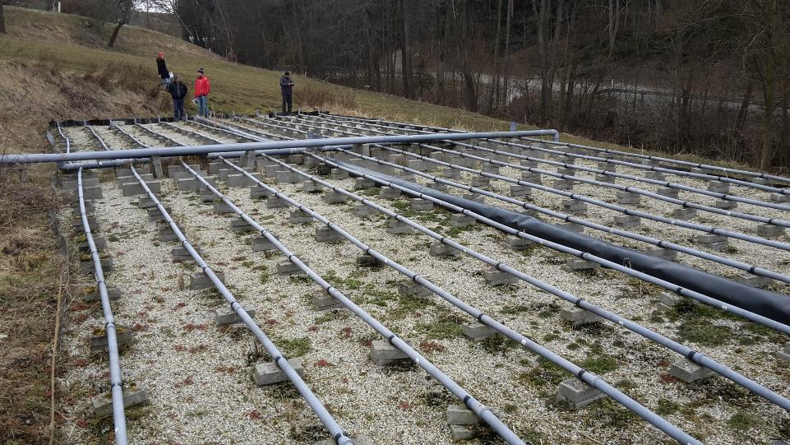
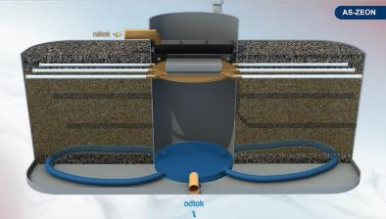
Extenzivní způsoby – minimalizace spotřeby a uhlíkové stopy z provozu zařízení
Vertikální zemní filtr s pulzním napouštěním -alternativa

Slide 38
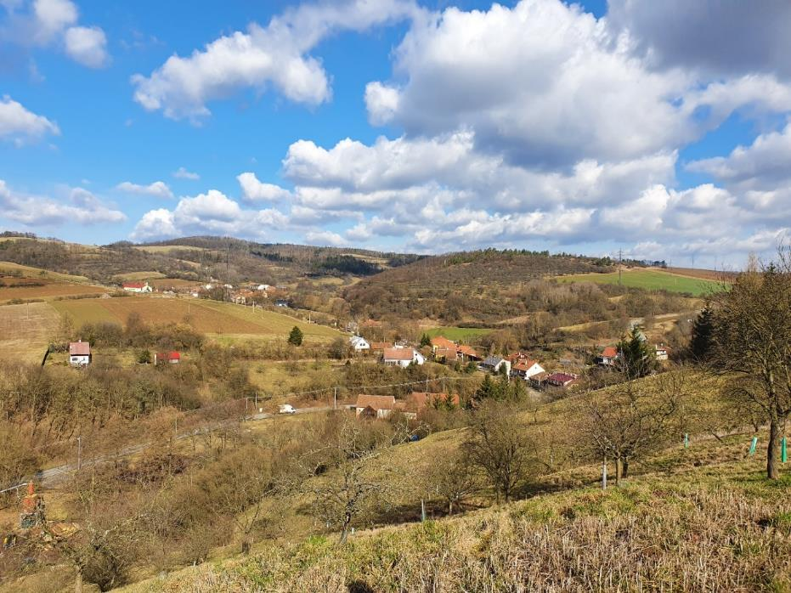
Uvažování nad řešením z praxe – obec na Tišnovsku
Obec na kopci, s omezenou možností vybudovat oddílnou gravitační kanalizaci, v současnosti septiky s přepadem do dešťové kanalizace.
Nabízí se varianta s maloprofilovou kanalizací (septiky nechat a vyvážet), přepady a jednotnou kanalizaci nechat a využít svah pod obcí na vybudování vícestupňového vertikálního filtru, který by zajistil vyčištění OV na úroveň odstranění dusíku – nitrifikace. Provozní náklady by pak následně byly minimální….

Slide 39
Příklad řešení jedné obce na Tišnovsku 200 EO
Morfologicky – obec na kopci, DČOV nejdou aplikovat
Návrh v PRVK – svedení vody pod kopec a klasická ČOV
  CAPEX – 17 tis./EO
  OPEX – 255 tis. /rok
  Cena za 1 m3 vyčištěné odpadní vody (10+5) + 35 .. 50 Kč/m3
Návrh vycházející z morfologie – vertikální biofiltry
  CAPEX – 20 tis./EO
  OPEX – 80 tis./rok
  Cena za 1 m3 vyčištěné odpadní vody (11+5) + 10 … 25 Kč/m3
  Jak by pravděpodobně
  dopadla LCA analýza na CO2 ?

Slide 40
Návrh optimálního řešení venkova nic není špatně a nic není dobře, dokud si to neověřím .. dokonce někdy i jímka
Reálný udržitelný a občany akceptovaný PRVK = zjednodušení povolování DČOV a zabránění živelnosti
Důvody, proč PRVK jsou nereálné
  Finanční (nejčastější) – obec nebude mít nikdy dost prostředků na utopistické plány…
  Nemožnost získání dotace (neekonomické) i dotace mají pravidla..
  Idealismus, alibismus těch, kterých se to nedotýká – nezpracovává si obec pro sebe !!!!
Následky
  Zastavení rozvoje obce, dlouhodobé poškození vlastních občanů obce, zbytečné mrhání prostředky obce .. další náklady v budoucnu

Slide 41
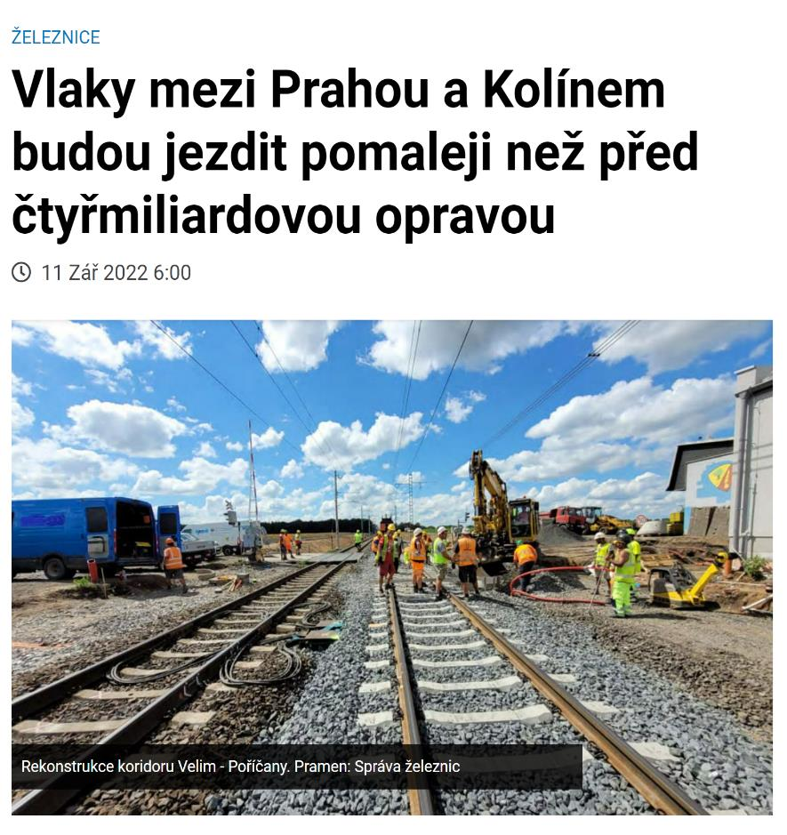
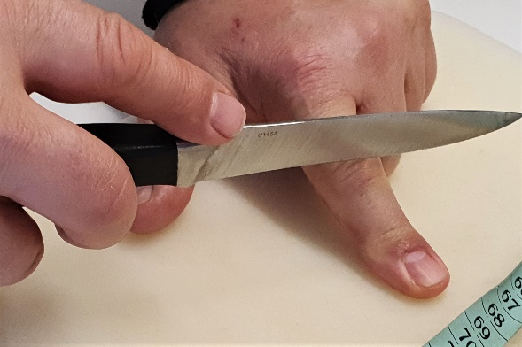
2x měř 1x řež a pak ještě zpětná vazba

Slide 42
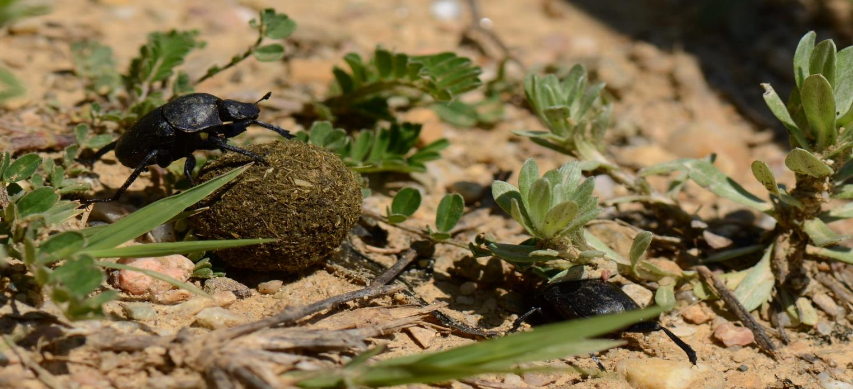
Legislativa v oblasti DČOV a příběhy z praxe
Snaha o zjednodušení a zlogičtění

Slide 43
Zákon o vodách – novinky v §5
§5"(3) Při provádění staveb nebo jejich změn nebo změn jejich užívání je stavebník povinen podle charakteru a účelu užívání těchto staveb je zabezpečit zásobováním vodou a odváděním odpadních vod kanalizací k tomu určenou. Není-li kanalizace v místě k dispozici, odpadní vody se zneškodňují přímým čištěním s následným vypouštěním do vod povrchových nebo podzemních. V případě technické neproveditelnosti způsobů podle vět první a druhé lze odpadní vody akumulovat v nepropustné jímce (žumpě) s následným vyvážením akumulovaných vod na zařízení schválené pro jejich zneškodnění.
Pořadí – veřejná kanalizace, decentrální čištění, jímka na vyvážení

Slide 44
Zákon o vodách §38 odst.9
Přímé vypouštění OV do podz. vod je zakázáno. Vypouštění OV neobsahujících nebezpečné závadné látky nebo zvlášť nebezpečné závadné látky (§ 39 odst. 3) z jedné nebo několika územně souvisejících staveb pro bydlení, staveb pro rodinnou rekreaci nebo z jednotlivých staveb poskytujících ubytovací služby, vznikajících převážně jako produkt lidského metabolismu a činností v domácnostech, přes půdní vrstvy do vod podzemních lze povolit, pokud není v daném případě technicky možné nebo s ohledem na zájmy chráněné tímto zákonem nebo jinými právními předpisy možné nebo žádoucí, vypouštění odpadních vod do vod povrchových. .. Pokračování …

Slide 45
Zákon o vodách §38 odst. 9
…………… Povolení vypouštění odpadních vod do vod podzemních podle věty druhé nelze vydat bez souhlasného vyjádření osoby s odbornou způsobilostí8), která posoudí vliv vypouštění odpadních vod na jakost podzemních vod.
Maximální povolené množství odpadních vod vypouštěné z jedné nebo několika územně souvisejících staveb pro bydlení nesmí celkově přesáhnout 15 m3/den.".
Nelogický důsledek: nejdou pomocí DČOV řešit nevyjmenované objekty
Odpar? Závlaha zeleně, ploché střechy (jako řešení recyklace vod)

Slide 46
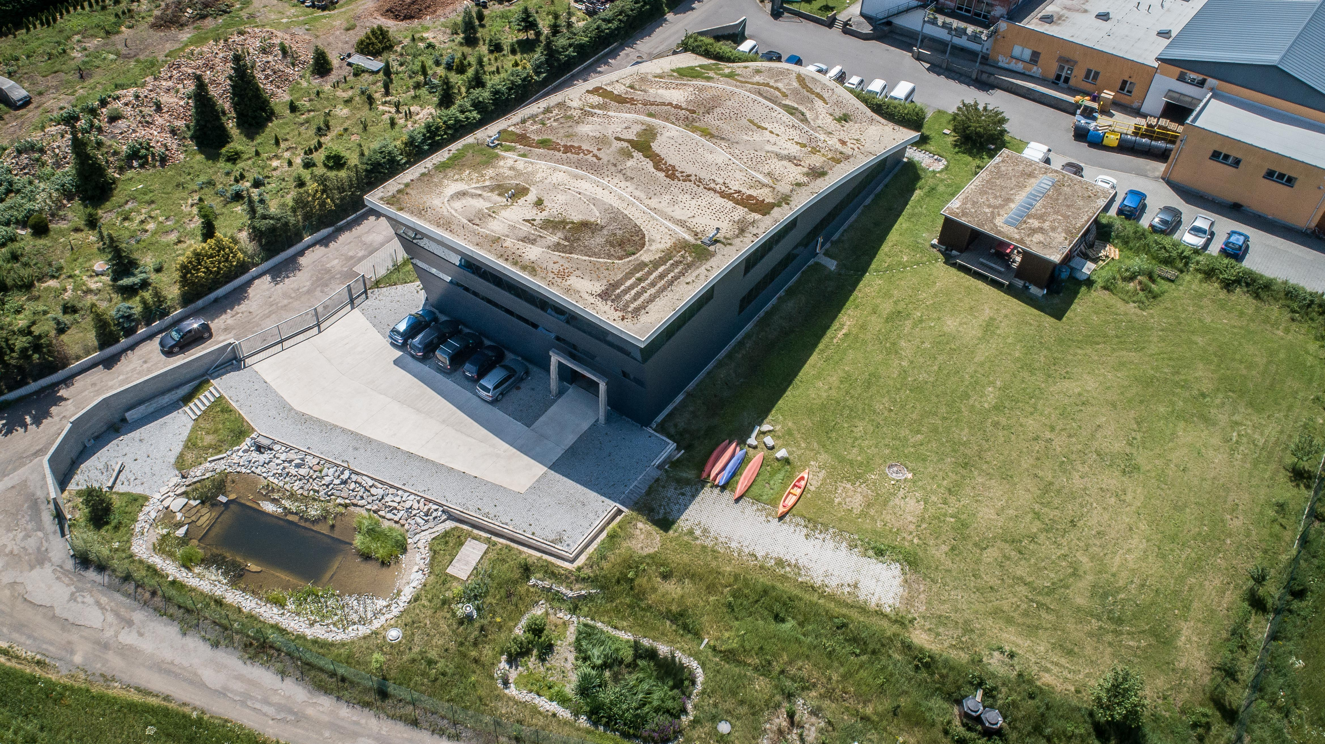
HOSPODAŘENÍ S VODOU U FIRMY (Kořenovky)
Využití vyčištěné vody na WC
Závlaha zelené střechy
V místě kanalizace??
Vsakovací objekt
– nelze dle legislativy ?!
Závlaha pozemku
– nelze dle legislativy ?!
Zařízení na recyklaci vody – je tam kanalizace?? (KČOV)
Akumulace dešťových
vod v jezírku – ze zelené střechy?

Slide 47
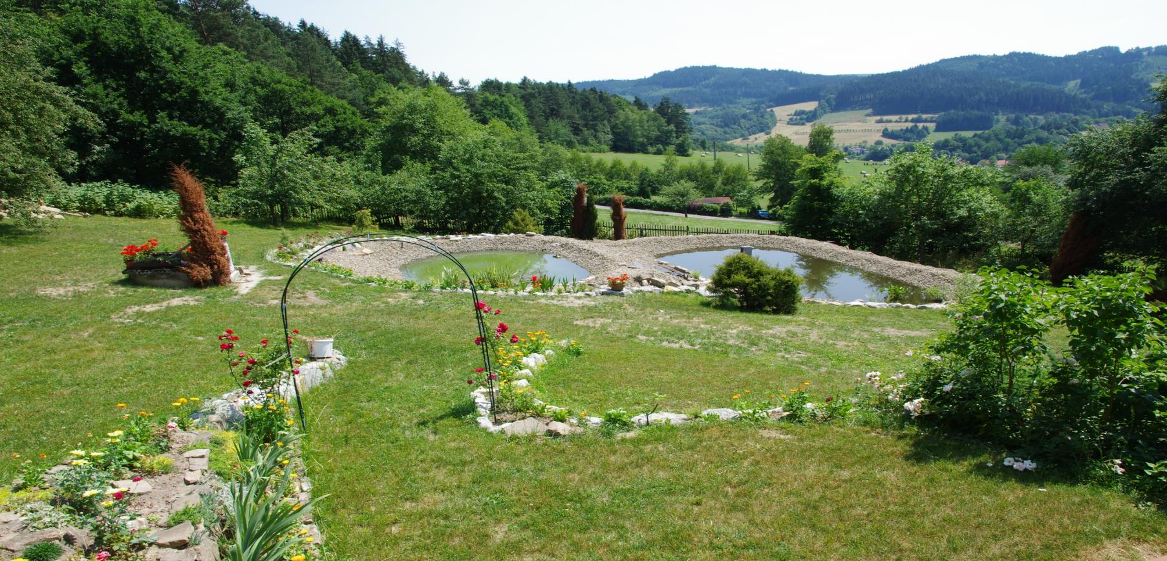
Typy a sestavy čistíren
Karel Plotěný – ploteny@asio.cz

Slide 48
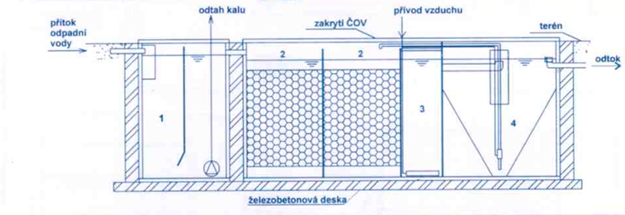
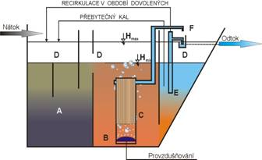
Různé typy a sestavy ČOV

Slide 49
Technická řešení
Septik a zemní filtr (nebo vegetační ČOV)
Vhodné zejména pro objekty, které nejsou obývány trvale a tak není možné, vzhledem k přerušovanému nátoku použít biologické aerobní způsoby (aktivaci), neboť by nemohla (nebo s obtížemi) být zaručena jejich správná funkce.
Nevýhodou těchto způsobů je problém s dosažením požadovaných hodnot co se týká fosforu a u horizontálně protékaných i co se týká amoniakálního dusíku a nároky na prostor. Tj. je nutné rozlišovat vertikální a horizontální filtry.
Možné jsou také varianty s použitím dělení vod, které eliminují výše uvedené nedostatky – např. oddělení moči vede k podstatnému snížení hodnot P a N_{amon}.

Slide 50
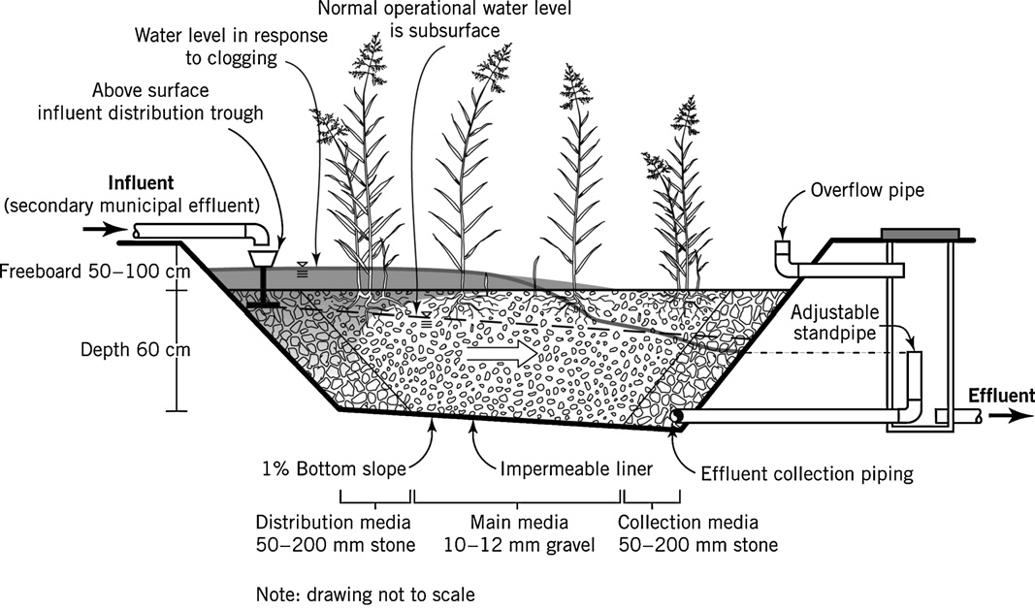
Horizontální filtr a nebezpečí kolmatace
Ukázka zanesení profilu horizontálně protékaného umělého mokřadu

Slide 51
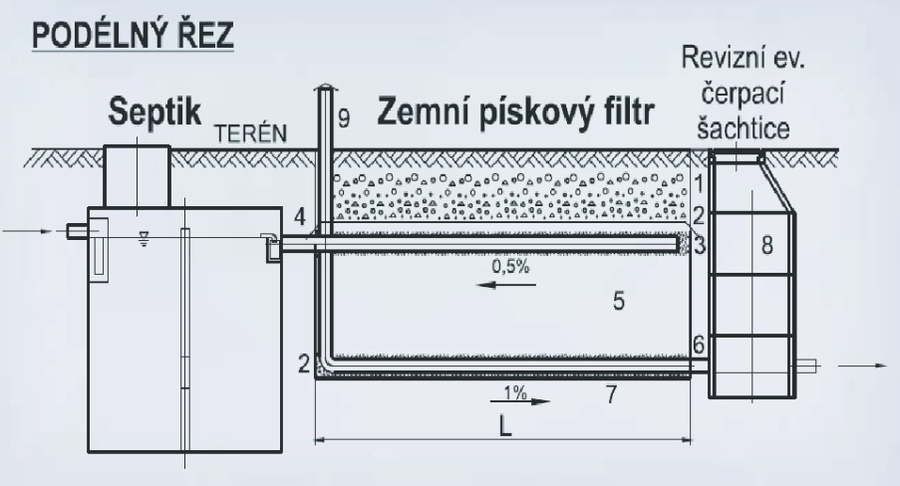
Zemní filtr ve fóliovém provedení
POZOR OD LISTOPADU 2014 JE NOVÁ HARMONIZOVANÁ NORMA

Slide 52
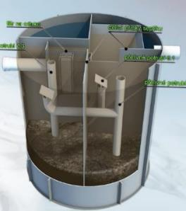
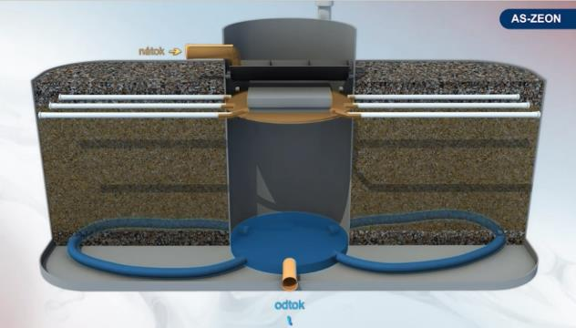

Pozor – jsou již jako komplet (DČOV) použitelný na ohlášení certifikované sestavy septik + filtr

Slide 53
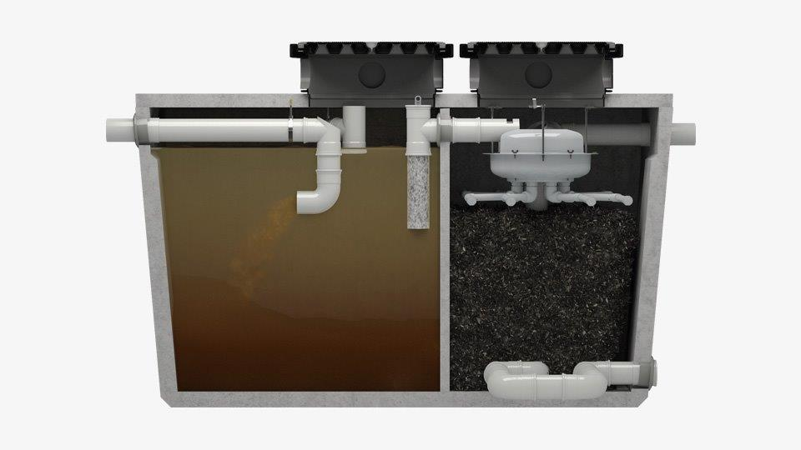
Případně dokonce i v kokosovém provedení

Slide 54
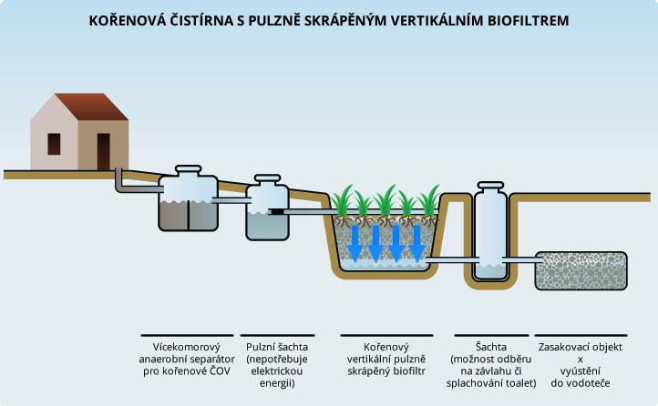
PŘEDSTAVENÍ

Slide 55
Technická řešení
Septik a zemní filtr, doplněný nějakou sorpční nebo jinou technologií
Pokud nelze řešit snížení obsahu amoniaku nebo fosforu dělením vod a je třeba dosáhnout požadovaných hodnot fosforu – je nutné doplnit zemní filtr např. vrstvou strusky.
V některých zemích jako ve Švédsku se používají filtry se zeolitovou (polonitovou) náplní – která zachytí jak amoniak, tak i částečně fosfor. Náplň filtru je pak nutno po vyčerpání sorpční kapacity vyměnit.

Slide 56
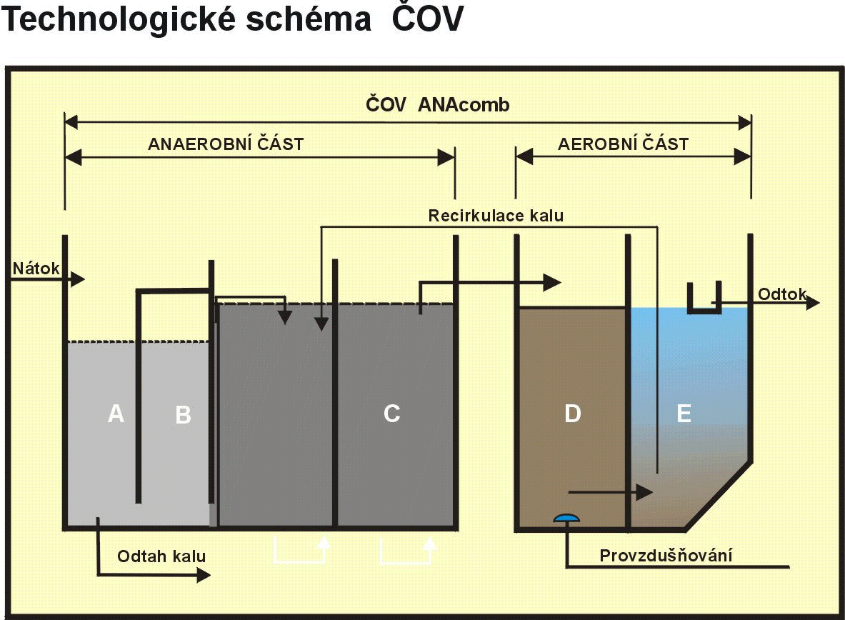
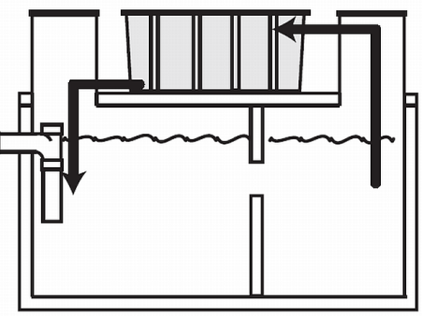
Kombinace anaerobní a aerobní technologie nebo ????????

Slide 57
Aktivační ČOV průtočná
Domovní biologická ČOV (aktivace)
Aktivační proces se používá pro čištění vod z trvale obývaných objektů. Je u ní nejvýhodnější poměr mezi cenou a účinností.
Většina čistíren tohoto typu má však omezené možnosti co se týká zvládání nerovnoměrnosti nátoku (pro dobrou funkci je důležitý podíl mezi minimálními denními a maximálními denními nátoky tak 1:4).
Čistírny docela dobře zvládají přetížení, mají ale problém, na rozdíl od velkých čistíren, s nízkým zatížením (rozpad vloček) zejména v případech, kdy se v objektu používá i minimální množství desinfekčních prostředků na bázi chloru.

Slide 58
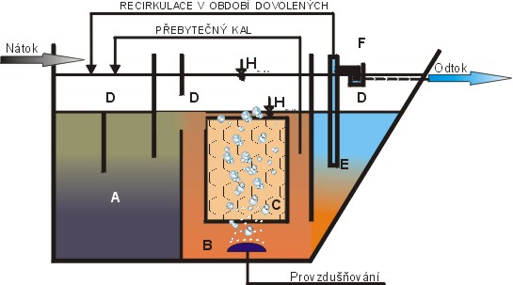
AS-VARIOcomp 5K hned několik ++
Principy - egalizace, vyrovnání nerovnoměrností Další přednosti: možnosti dodatečných úprav… levný provoz
Minimální okamžité
ovlivnění toku !!!!!

Slide 59
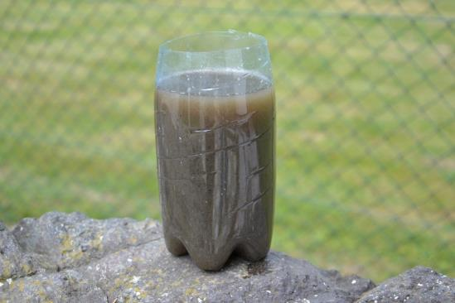
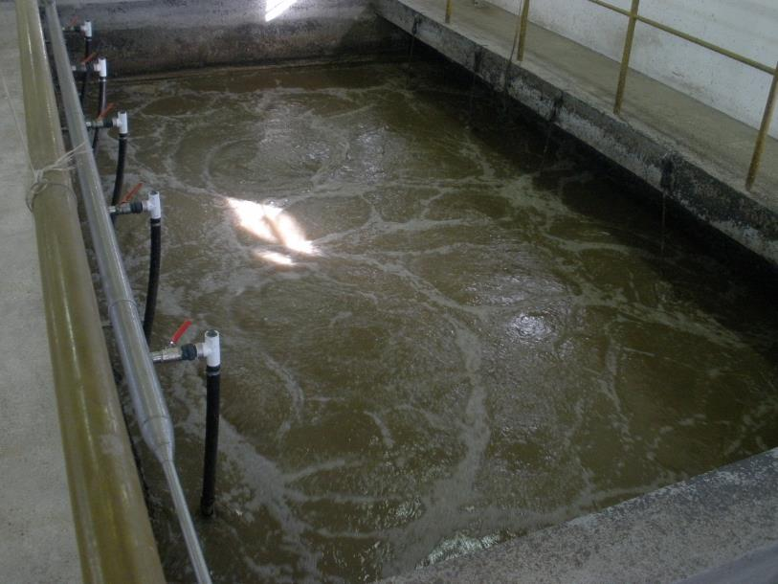


Různé typy ČOV – různý kal

Slide 60


Aktivační ČOV – klasické průtočné uspořádání

Slide 61


Rodinný dům v zástavbě

Slide 62



Nefunkční x nefungující ČOV - problémy

Slide 63


Sofistikované ČOV x jednoduchým
… i sofistikované ČOV pracují při dobré obsluze spolehlivě …

Slide 64
Aktivační ČOV s SBR
Domovní biologická ČOV s SBR
Jedná se o aktivační čistírnu, kde procesy biologického čištění i separace po biologickém čištění probíhají v jedné nádrži. Podle toho, jak je samotný průběh čištění řízen a podle velikosti nádrží, je možné nastavit proces tak, aby čistírna i denitrifikovala a také tak, aby byla schopná zvládat značné nerovnoměrnosti v průběhu týdne. Některé ČOV lze nastavit i s ohledem na sezónní nerovnoměrnost

Slide 65

Princip funkce SBR

Slide 66
Aktivace s SBR - obecně
Jednotlivé fáze provozu:
Fáze I - Aerační fáze během níž dochází k plnění nádrže a současně k aerobním čistícím procesům, kdy plovoucí mikroorganismy shluklé do vloček odstraňují aerobní degradací organické znečištění a konverzují ho do biomasy.
Fáze II - Sedimentace pak probíhá obvykle v nočních hodinách a zabezpečí sedimentaci vloček tak, že se vytvoří rozhraní mezi aktivovaným kalem a vyčištěnou vodou.
Fáze III - Odtah čisté vody proběhne po sedimentaci, která obvykle trvá 1,5 hodiny. Vyčištěná voda je odtažena do odtokového žlabu nebo nádržky na odběr vzorků mamutkou.

Slide 67



AS-MONOcomp
Moderní DČOV
Variabilita
Reakce na změny nátoku
Splnění veškerých požadavků
Notes:
A pak máme nejen pro tento účel novou ČOV – ideální pro PZV jak cenově, tak i uživatelsky

Slide 68


SBR i se zpracováním kalů
Nepodnikající
fyzické osoby
Mineralizace
Kompostování
Vápnění
Odvoz
Bez dokladování ….
Podnikající musí prokázat nebo odvést ..

Slide 69

ČOV s MBBR
Snaha o minimalizaci rozměrů, lepší nitrifikace, možnost použití nosičů k intenzifikaci ČOV

Slide 70


Nosič ve vznosu – jako řešení pro vody s nízkým obsahem organických látek

Slide 71
Technická řešení
Domovní čistírny s membránami (MBR)
Jedná se o aktivační proces, kde je dosazovací nádrž nahrazena filtračním membránovým modulem. Výhodou procesu je, že odstraní nerozpuštěné látky a velkou část mikrobiálního znečištění (cca na úroveň vody srážkové). V případě požadavku na snížení úrovně mikrobiálního znečištění není třeba použít další zařízení. Reaktor zvládá i značné výkyvy v koncentraci aktivovaného kalu a tedy tím i např. týdenní nerovnoměrnosti. S výhodou lze vyčištěnou vodu znovu použít. Nevýhodou jsou vyšší provozní náklady spojené s regenerací membrán.

Slide 72

ČOV s MBR

Slide 73



Kal z MBR

Slide 74
Technická řešení
Domovní biologická ČOV na bázi nárůstových kultur (např. biofiltr nebo biodisky)
Čištění založené na nárůstových kulturách je velmi vhodné na vody s nízkými koncentracemi znečištění – biodisky, biofiltry zvládají i nátokové koncentrace s hodnotami v desítkách mg BSK₅ nebo CHSK.
Domovní biologická ČOV s kombinací aktivace a biofiltru
Předností těchto čistíren je stabilita procesu a vysoká účinnost a zvládání většího rozsahu koncentrací znečištění díky existenci nosičů biomasy. Což je zpravidla důvod pro vyšší cenu.

Slide 75


Nárůstové kultury

Slide 76


…i nárůstové kultury mají své dny

Slide 77
Extenzivní řešení
– udržitelná alternativa
Hledisko udržitelnosti – řeší u zdroje s minimálními nákroky na zdroje (často bez nároků na el. energii)
Klima – zadržují vodu v krajině
Minimální nároky na provoz z hlediska nároků na obsluhu
Minimální provozní náklady
Hledisko rizikovosti – bakteriální znečištění bagatelní
Zkušenosti ze zahraničí – Rakousko (polovina povolovaných ČOV je v současnosti extenzivních)

Slide 78


Extenzivní řešení -Septik + vertikální biofiltr dlouhodobě nejefektivnější řešení, napodobující přírodu
Při dotaci cca 100 tis. Kč/dům tj. 1000 EUR/EO by náklady občanů na čištění
byly minimální (kontrola a odvoz kalu) - do 0,5 EUR/m3 ???

Slide 79
Čištění odpadních vod septikem a filtrem = netradiční a zároveň klasická DČOV (pozor s novým know-how)
Dosažené průběžné výsledky AS-ANAZON
 | CHSK (mg/l) | BSK₅ (mg/l) | NL (mg/l) | N_{amon} (mg/l) | N_{celk.} (mg/l) | P_{celk.} (mg/l) | P-PO₄³⁻ (mg/l)
přítok | 718 | 230 | 382 | 48,4 | 57,4 | 14,2 | 8,72
odtok septik | 127 | 51 | 19 | 33,6 | 36,5 | 7,27 | 6,56
odtok filtr | 32 | 4,0 | 4,9 | 3,19 | 34,9 | 5,29 | 5,00
% | 95 | 98 | 99 | 94 | 38 | 62
odtoky testovaných aktivačních ČOV | 52 | 7,1 | 15 | 4,52 | 30,7 | 3,81 | -
NV 416/2010 (ČOV do 50 EO) | 150 | 40 | 40 | 20 (-) | - (30) | 10 (-) | -
NV 401/2015 (ČOV do 500 EO, p hodnoty) | 150 | 40 | 50 | - | - | - | -

Slide 80

Co vegetační ČOV ?

Slide 81

AS VERTIKALWETLAND

Slide 82

Vegetační ČOV a bakterie
Výsledky

Slide 83

Vegetační ČOV (Rakousko)
(septik + filtr = kombinace an+a)

Slide 84


Extenzivní způsoby
Vegetační ČOV

Slide 85

NASS a dělení vod jako další možnost vedoucí k ekonomičnosti

Slide 86

Řešení „budoucnosti“ toalety nejsou součástí systémů pro odpadní vody, ale pro odpady

Slide 87



Bezvodá řešení
Suché záchody

Slide 88
Extenzivní ČOV na šedé vody

Slide 89
Problematika kalů u DČOV
Odvoz kalů – formálně
Kompostace odvodněného kalu
Vápnění
Časem – extenzivně
Nebo
  Kal nevzniká
  Kal je neškodný

Slide 90










Dva příběhy – hodnocení z hlediska udržitelnosti jeden delší příběh se splachovacím záchodem v hlavní roli
Splachovací záchod
  Spláchnu pitnou vodou (kterou někdo vyrobí a přivede – lidé, suroviny energie)
  Voda odteče kanálem (l+s+e)
  ČOV se postaví ..
  Vyčistí se na ČOV (energie, lidi)
  Vypustí se do toku (administrativa, ovlivnění ŽP)
  Kal se zpracuje (spálí nebo do zemědělství? Uhlík do vzduchu nebo do půdy – ca na to Green Deal?, H2SO4 na fosfor?)
  Hnojivo se dovyrobí – (1 kg = 1 litr nafty)
Exkrementy
Odpady
Hnojivo
Potraviny
E!
Umělé
hnojivo
C02
Kompost, nebo kal spálit ?

Slide 91

Dva příběhy – hodnocení z hlediska udržitelnosti jeden krátký se suchým záchodem
„Kadibudka“ (moderní suchý záchod)
Případně zkompostuji
Použiji jako hnojivo
a ??? (náklady a vlastní práce..)
Exkrementy
Odpady
Hnojivo
Potraviny

Slide 92
Kontrola odtokových parametrů pomocí vzorků
- námět z Rakouska
Kontrola funkce čistírny na základě jediného odtokového parametru, kterým je amoniakální dusík
  Viz rakouská norma do 50 EO (Önorm B 2502-1:2007), která stanovuje odtokové limity pro čistírny do 50 EO pro BSK₅ = 25 mg/l; CHSK = 90 mg/l; TOC = 30 mg/l; usaditelné látky 0,3 ml/l a NH₄-N při teplotě nad 12°C do 10 mg/l.
  dle odstavce 10.2.2, platí, že pokud je při kontrole dosaženo odtokové hodnoty NH₄-N nižší než 5 mg/l, pak není třeba provádět analýzy dalších kvalitativních parametrů a čistírna se považuje za funkční.
Jednoduché, efektní, levné….námět jak snížit náklady na provoz decentrálu pro provozovatele…

Slide 93

Možnosti sledování provozu DČOV na dálku
Jak je možné sledovat funkčnost a provoz DČOV?
  monitorováním mechanických částí,
  monitorováním technologických vlastností,
  monitorováním vyčištěné vody,
  monitorováním servisních prací.

Slide 94


Systém monitorování, GSM, IOT, ?
Např. AS – GSM/D
  systému přenosu informací sítí GSM pomocí SMS zpráv
  SIM karta pro GSM brány
  Napájení (chránička do ČOV)

Slide 95

Nové a inovované výrobky
Dálkový přenos poruch k domovním ČOV

Slide 96

Systém k monitorování např. MBR
AS – GSM/DP nebo IOT
  Monitoruje navíc plovák a chod čerpadla u membrán
  Ideální dát již do rozváděče při dodávce

Slide 97

PLC
+
GSM
brána
PLC
+
GSM
brána
ČOV
ČOV
PLC
+
GSM
brána
ČOV
PLC
+
GSM
brána
GSM
ČOV
SMS Receiver

Slide 98
Možnosti telemetrie - závěry
Ekonomika telemetrie
    Náklady na telemetrii – základ do 8 tis. Kč, pak do ????
    Telemetrie kontrolující odtokové hodnoty - do 30 tis. Kč
    Dálkové řízení - podle vybavení a požadavků
Tam, kde se jedná o skupinu ČOV, má telemetrie své opodstatnění:
    Dodržení parametrů pro vypouštění do toků,
    Plánování servisních prací – zlevnění servisních prací
    Možnost dálkového řízení.

Slide 99
Výzva č. 7/2021: Domovní čistírny odpadních vod
Příjem žádostí: 1.11.2021 - 31.12.2023
Dotaci získáte na vybudování soustavy domovních čistíren odpadních vod do kapacity 50 ekvivalentních obyvatel (EO) v lokalitách, kde napojení na společnou kanalizaci a čistírnu není technicky možné, nebo by bylo finančně náročné. (minimálně 30 procent z celkového počtu obyvatel v dané lokalitě).
Soustavu ČOV vlastní a provozuje obec
Udržitelnost 10 roků

Slide 100



Podmínky výzvy

Slide 101

Děkuji za pozornost a přeji příjemný, informacemi naplněný den
Karel Plotěný ploteny@asio.cz

